Slide 1
Tìm hiểu thuật toán Ada Boost và ứng dụng
GVHD:Trần Đình Toàn

Slide 2
Phân công
Họ và tên | MSSV | Nội dung công việc
Nguyễn Ngọc Quân | 2001210779 | Báo cáo ,tìm hiểu, minh họa code
Lê Bá Duy | 2001210100 | Làm slide,tìm hiểu
Trần Thị Ngọc Nhi | 2001210412 | Báo cáo ,tìm hiểu, minh họa code

Slide 3
Nội dung
01
03
02
04
Khái niệm adaboost
Ứng dụng
Thuật toán Adaboost
Kết luận

Slide 4
Khái niệm Ada Boost
Menu
01

Slide 5
AdaBoost, tên đầy đủ là Adaptive Boosting, là thuật toán thuộc nhánh Boosting trong Ensemble learning. Với ý tưởng đơn giản là sử dụng các cây quyết định (1 gốc, 2 lá) để đánh trọng số cho các điểm dữ liệu, từ đó tối thiểu hóa trọng số các điểm bị phân loại sai (trọng số lớn), để tăng hiệu suất của mô hình

Slide 6
Tại sao sử dụng AdaBoost? đây là thuật toán đơn giản và dễ dàng cài đặt. Thêm vào đó, tốc độ học rất nhanh. Các weak learner đơn giản hơn rất nhiều các strong learner, nhờ vậy thuật toán chạy nhanh hơn.
Một điều nữa, AdaBoost là phương pháp có khả năng điều chỉnh các classifier rất tinh tế. Vì mỗi hiệp AdaBoost lại tinh chỉnh lại các trọng số cho các learner tốt nhất. Điều bạn cần làm đó là xác định số hiệp để lặp.
Cuối cùng, đây là thuật toán linh hoạt và đa năng. AdaBoost có thể kết hợp với bất kỳ thuật toán học máy nào và nó có thể làm việc với một lượng lớn dữ liệu khác nhau.

Slide 7
02
Thuật toán Ada Boost

Slide 8

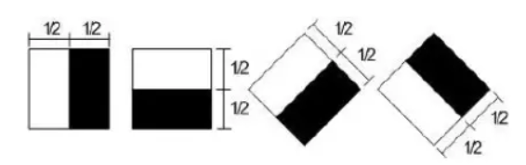
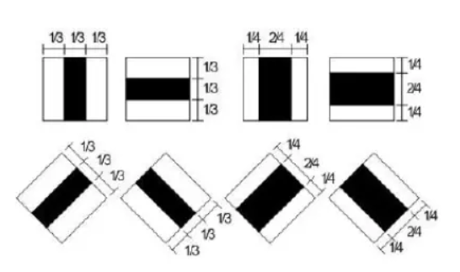
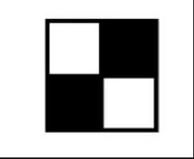
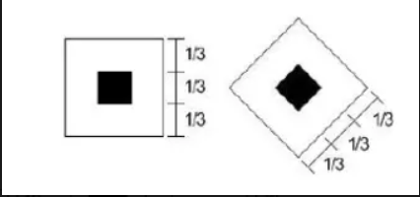
2.1 Đặc trưng Haar-like
Do viola và Jones công bố, gồm 4 đặc trưng cơ bản để xác định khuôn mặt người. Mỗi đặc trưng của Haar-like là sự kết hợp của hai hay ba hình chữ nhật trắng và đen như các hình sau:
Đặc trưng cơ bản:
Đặc trưng cạnh:
Đặc trưng đường:
Đặc trưng xung quanh tâm:
Đặc trưng đường chéo:
Notes:
Giá trị của đặc trưng Haar-like được xã định bởi độ chếnh lệch giữa tổng các giá trị pixel mức xám nằm trong vùng đen so với vùng trắng.
Sử dụng giá trị này, so sánh với các giá trị của các giá trị pixel thô, các đặc trưng Haar-like có thể tăng/giảm sự thay đổi in-class /out-of-class(bên trong hay bên ngoài lớp biển số xe), do đó sẽ làm cho bộ phân loại dễ hơn.
Cách dùng “ảnh chia nhỏ” (integral image) giúp tính toán nhanh chóng các đặc trưng Haar-like.

Slide 9
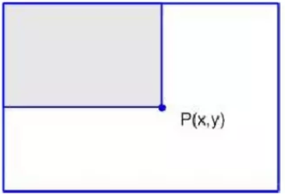
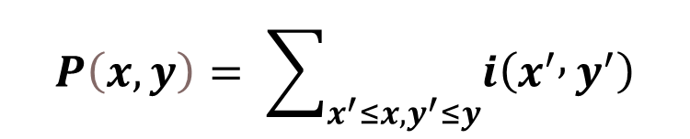
Hình chia nhỏ ở vị trí (x,y) bằng tổng các giá trị pixel phía bên trái của tọa độ (x,y) bao gồm :
$$P\left(x,y\right)= \sum_{x^{′}≤x,y^{′}≤y}{i\left(x^{′} , y^{′}\right)}$$

Slide 10
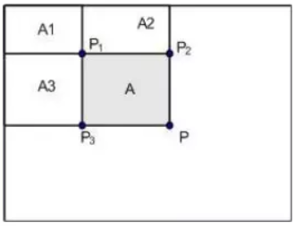
Tổng các giá trị pixel trong vùng “A”
P1 = A1; P2 = A2; P3 = A1 + A3;
P = A + A1 + A2 + A3;
A = P + P1 - P2 - P3;

Slide 11
2.2 Thuật toán tăng tốc AdaBoost
Kỹ thuật Boosting: Boosting là thuật toán học quần thể bằng cách xây dựng nhiều thuật toán học cùng lúc (ví dụ như cây quyết định) và kết hợp chúng lại. Mục đích là có thể có một cụm hoặc một nhóm các weak learner sau đó kết hợp chúng lại để tạo ra một strong learner duy nhất.

Slide 12
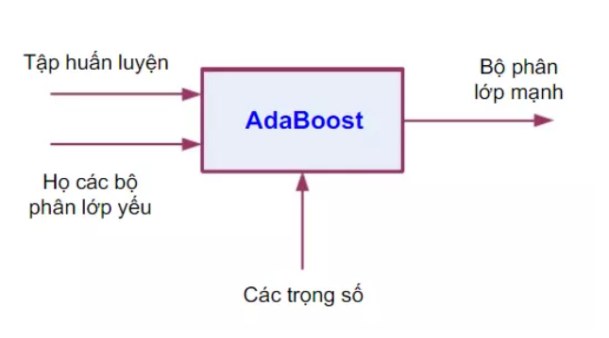
Sơ đồ cơ bản về Adaboost:

Slide 13
03
Ứng dụng

Slide 14
AdaBoost là một thuật toán học máy mạnh mẽ có thể được áp dụng cho nhiều loại vấn đề khác nhau. Dưới đây là một số ứng dụng phổ biến của AdaBoost:
Phân loại
Dự đoán
Nhận dạng

Slide 15
Ngoài ra, AdaBoost cũng có thể được sử dụng cho các ứng dụng khác, chẳng hạn như:
Lọc spam
Chẩn đoán y tế
Phân tích tín dụng

Slide 16
04
Kết luận

Slide 17
Ưu điểm
Ít điều chỉnh thông số hơn
Giúp giảm độ chệch và phương sai
Độ chính xác của các bộ phân loại yếu có thể được cải thiện bằng cách sử dụng phương pháp này
Dễ sử dụng
Bất lợi
Nó cần tập dữ liệu
Rất nhạy cảm với người ra ngoài và tiếng ồn
Chậm hơn XGBoost
Tối ưu hóa siêu tham số khó hơn nhiều

Slide 18
➔ AdaBoost là một thuật toán mạnh mẽ và linh hoạt có thể được sử dụng cho nhiều loại vấn đề khác nhau. Nó là một công cụ hữu ích cho các nhà khoa học dữ liệu và kỹ sư máy học.

